Slide 1
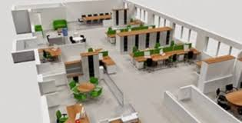
Perancangan Tata Letak Fasilitas
Week 4: Prosedur Tata Letak
Novrigent, ST MM

Slide 2
Prosedur Tata Letak
Pendekatan system ideal Nadler (1961)
Langkah-langkah dasar Immer (1950)
Prosedur tata letak pabrik Apple (1977)
Prosedur tata letak pabrik Reed (1961)
Perencanaan tata letak sistematis Muther (1961)
Kategori Klasifikasi Prosedur Tata Letak
Construction (konstruksi)
Improvement (Pengembangan)

Slide 3
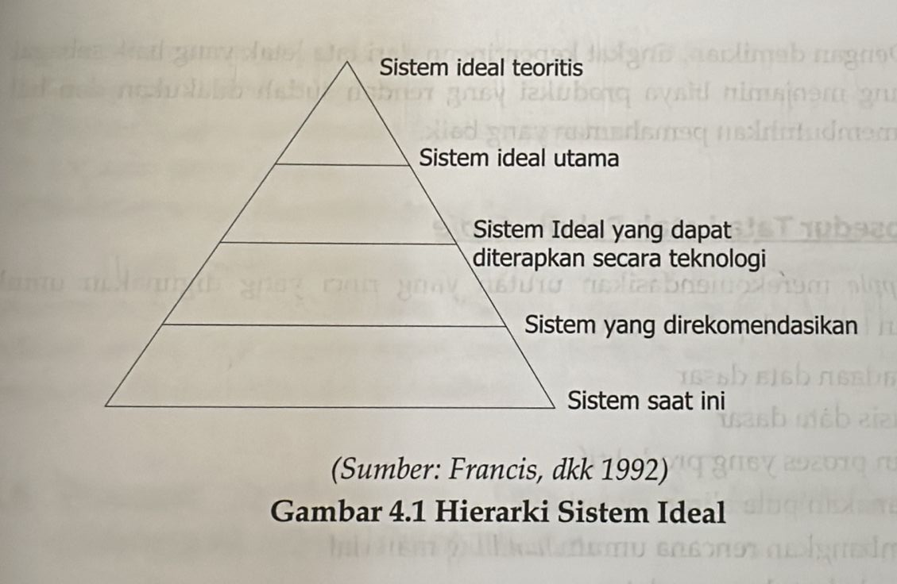
Pendekatan system ideal Nadler (1961)
Sistem ideal didasarkan pendekatan hirarki terhadap desain yang terdiri dari 4 tahapan:
Bertujuan untuk suatu system ideal teoritis
Memiliki konseptualitas system ideal utama
Merancang system ideal yang dapat diterapkan secara teknologi
Mengimplementasi system yang direkomendasikan
Pendekatan Top Down
Memiliki fokus awal pada “Apa yang dapat dilakukan” daripada “Apa yang telah terjadi”

Slide 4
Langkah-langkah dasar Immer (1950)
Tiga langkah sederhana Immers
Letakan masalah di atas kertas
Tunjukan garis aliran
Ubah garis-garis aliran menjadi lintasan mesin
Tata letak yang baik didefinisikan pada Westinghouse Electric Corporation:
Penempatan peralatan yang tepat
Digabungkan dengan model yang tepat
Pada tempat yang tepat
Mengizinkan proses unit produk dengan cara yang paling efektif
Melewati kemungkinan jarak yang paling pendek
Pada kemungkinan waktu yang paling pendek

Slide 5
Prosedur tata letak pabrik Apple (1977)
Rekomendasi Apple untuk urutan yang rinci untuk tata letak
Pengadaan data dasar
Analisis data dasar
Desain proses yang produktif
Rencanakan pola aliran material
Pertimbangkan rencana umum handling material
Hitung kenbutuhan peralatan
Rencanakan setiap stasiun kerja
Pilih peralatan handling material tertantu
Koordinasi kelompok operasi yang berhubungan
Desain hubungan aktivitas
Menentukan kebutuhan penyimpanan
Merencanakan layanan dan aktivitas tambahan
Menentukan kebutuhan ruang
Alokasi aktivitas ke total ruang
Pertimbangkan jenis bangunan
Buta tata letak induk (master lay out)
Evaluasi, sesuaikan, dan periksa tata letak dengan orang yang kompeten (tepat)
Dapat persetujuan
Implementasi tata letak
Menindak lanjuti implementasi tata letak

Slide 6
Prosedur tata letak pabrik Reed (1961)
Rekomndasi langkah-langkah rencana Reed: Systematic plan of attack
Analisis prosedur atau proses yang dihasilkan
Tentukan proses yang diperlukan untuk memproduksi produk
Siapkan grafik perencanaan tata letak
Tentukan stasiun kerja
Analisis kebutuhan area penyimpanan
Tetapkan lebar gang minimum
Tetapkan kebutuhan kantor
Pertimbangkan fasilitas dan layanan karyawan
Layanan survey pabrik
Sediakan untuk ekspansi di masa datang
Frafik perencanaan tata letak menggabungkan: operasi, transportasi, penyimpanan, dan pemeriksaan, waktu standar untuk setiap elemen kerja adalah seleksi dan kesinambungan tenaga kerja, dan kebutuhan material handling.

Slide 7
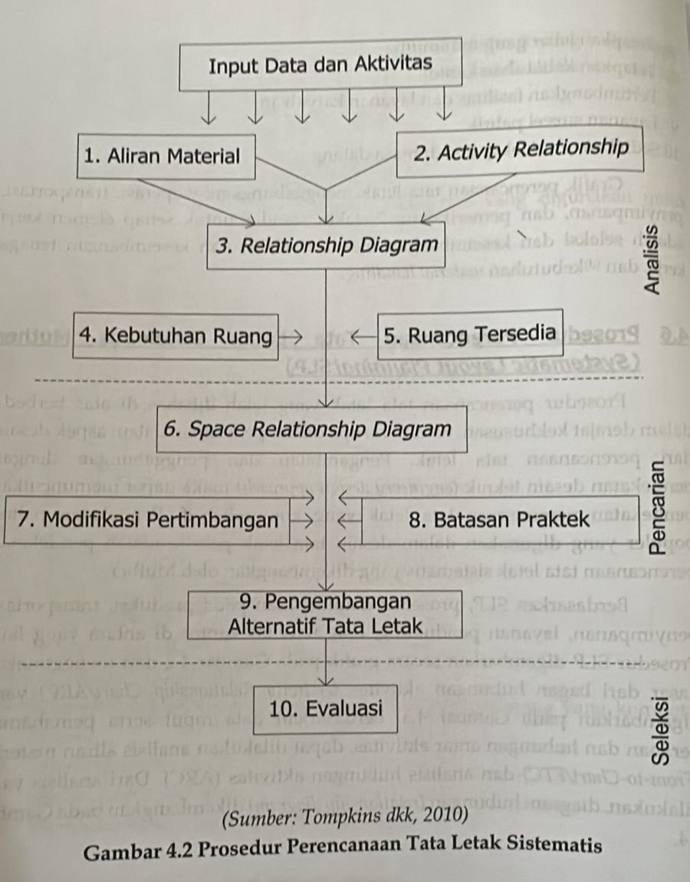
Perencanaan tata letak sistematis Muther (1961)
(Systematic Layout Planning/SLP)
Berdasakan SLP, prosedur diaplikasikan pada produksi, transportasi, penyimpanan, layanan pendukung, dan aktivitas kantor di antara yang lain

Slide 8
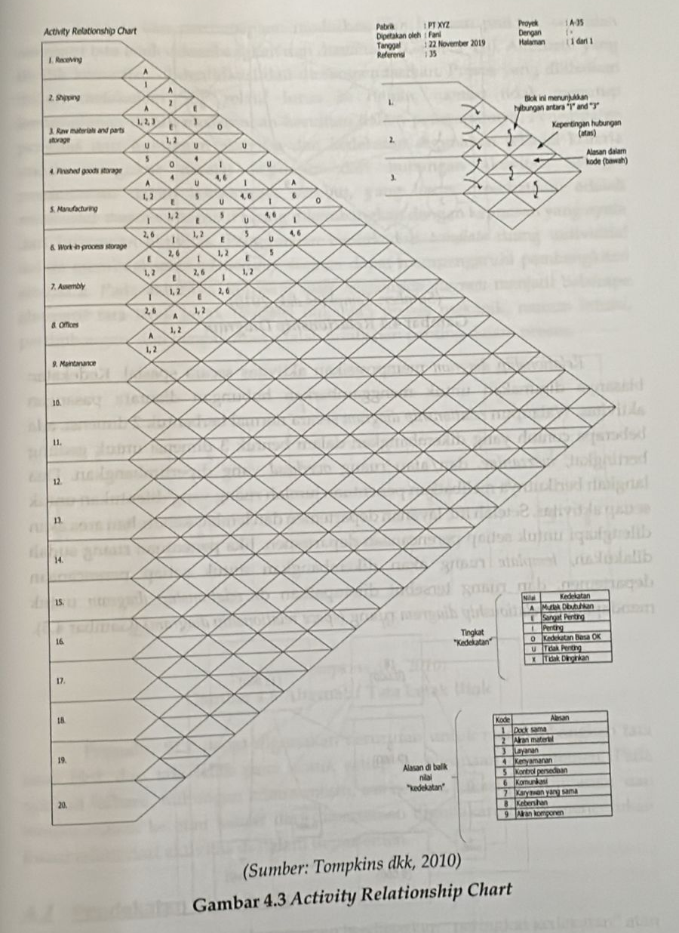
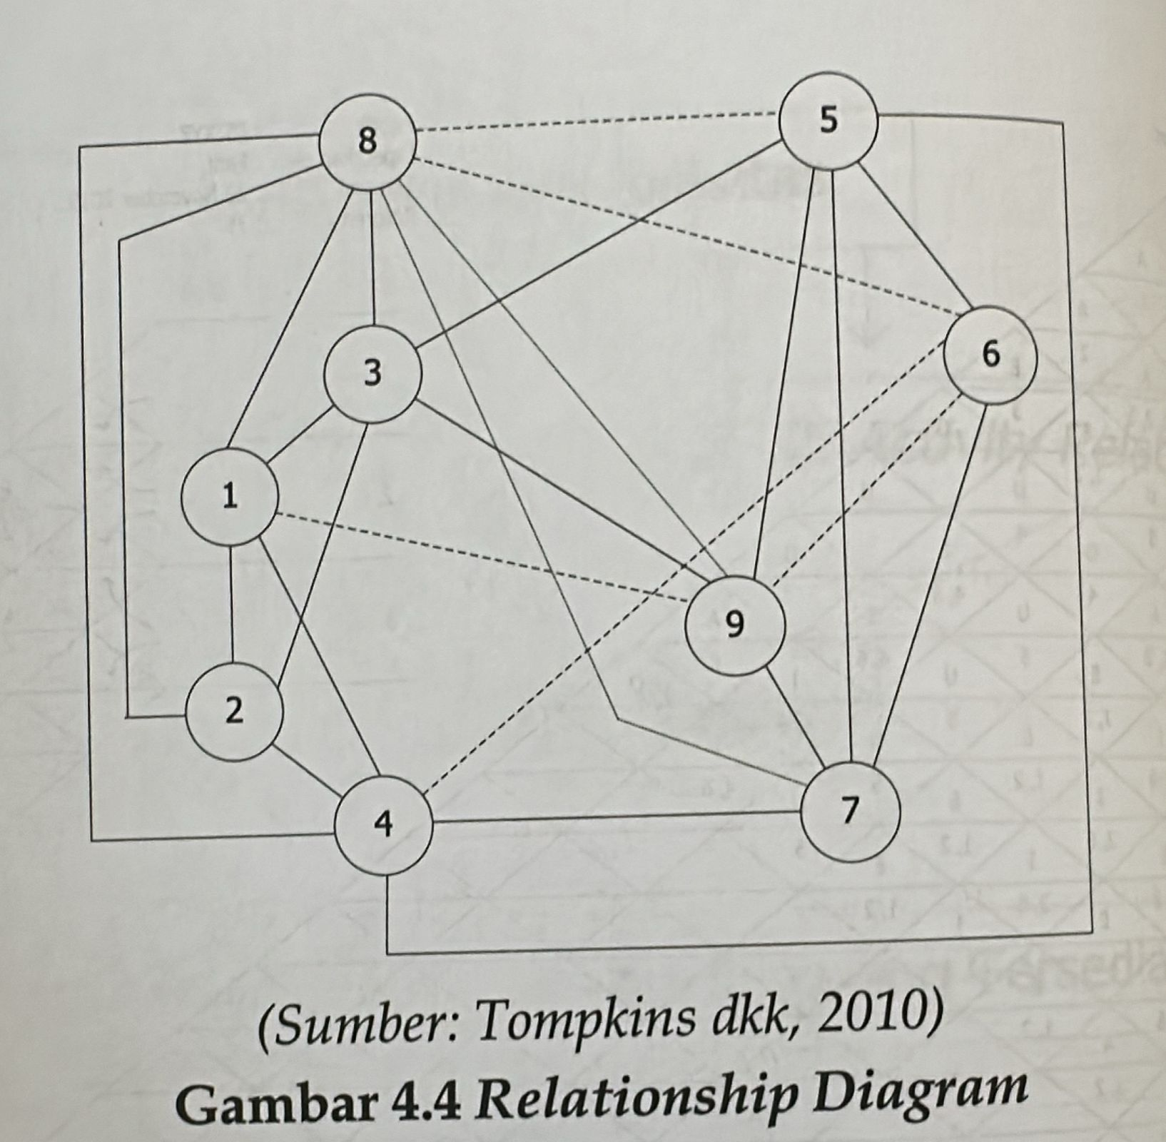

Slide 9
Product Layout
Tata letak produk umumnya digunakan untuk pabrik yang memproduksi satu macam produk atau kelompok produk dalam jumlah yang besar dan waktu produksi yang lama. Prinsip tata letak produk adalah machine after machine dimana mesin disusun berdasarkan urutan proses yang ditentukan pada pengurutan produksi. Tujuan utama tata letak produk adalah mengurangi proses pemindahan bahan dan memudahkan pengawasan dalam aktivitas produksinya.
Penyimpanan
Perakitan
Warehouse
Bubut
Bor
Gerinda
Bor
Press
Bend
Bor
Mill
Bor
Bubut
Bubut
Bor

Slide 10
Keuntungan tata letak produk, yaitu:
Dapat memperlancar aliran material karena tata letak sesuai dengan urutan operasi.
Inventori kecil karena pekerjaan dari satu proses ke proses berikutnya langsung dikerjakan.
Waktu total produksi per unit kecil.
Pemindahan bahan dapat dikurangi karena mesin-mesin yang berurutan diletakkan sedekat mungkin.
Pekerja yang memiliki skill tinggi tidak diperlukan.
Perencanaan produksi sederhana dan sistem kontrol mungkin dilakukan.
Ruang yang dibutuhkan untuk penyimpanan sementara sedikit.
Kelemahan tata letak produk, yaitu:
Gangguan pada satu mesin dapat mengakibatkan terganggunya keseluruhan proses.
Perubahan desain produk menyebabkan perubahan tata letak.
Waktu produksi ditentukan oleh mesin yang paling lambat.
Proses memerlukan mesin yang khusus dan umumnya mahal sehingga investasi pun tinggi.
Penambahan produk baru hanya dapat dilakukan untuk urutan yang sama atau membutuhkan jenis mesin yang telah ada.

Slide 11
Process Layout
Tata letak berdasarkan proses merupakan metode pengaturan dan penempatan fasilitas dimana fasilitas yang memiliki tipe dan spesifikasi yang sama ditempatkan ke dalam satu departemen. Tipe layout ini diperoleh dengan pengelompokkan seperti pemrosesan bersama dan penempatan departemen proses terhadap yang lain berdasarkan aliran antar departemennya.
Penyimpanan
Warehouse
Bubut
Bubut
Bor
Weld
Weld
Bubut
Bubut
Bor
Paint
Paint
Mill
Mill
Bor
Perakitan
Mill
Mill
Bor
Perakitan

Slide 12
Keuntungan tata letak proses, yaitu:
Utilisasi mesin umumnya sangat baik sehingga mesin yang dibutuhkan sedikit.
Fleksibilitas yang tinggi sehubungan dengan peralatan atau alokasi tenaga kerja untuk tugas yang spesifik.
Pada umunya, mesin yang digunakan tidak memerlukan investasi yang tinggi.
Perubahan tugas yang dikerjakan oleh operator dapat memberikan kepuasan bagi operator.
Memungkinkan untuk supervisor khusus.
Kelemahan tata letak proses, yaitu:
Aliran material yang lebih panjang menyebabkan biaya pemindahan bahan tinggi.
Perencanaan produksi dan sistem kontrol lebih banyak dilakukan.
Total waktu produksi umumnya lebih lama.
Proses memerlukan lebih banyak inventori.
Ruangan dan modal lebih banyak pada work in process.
Proses membutuhkan keterampilan pekerja yang tinggi untuk mengoperasikan berbagai mesin.

Slide 13
Group technology layout
Prinsip tata letak tipe ini adalah mengelompokkan produk atau komponen yang akan dibuat berdasarkan kesamaan dalam proses. Pengelompokkan ini mengakibatkan mesin dan fasilitas produksi lainnya ditempatkan dalam sebuah sel manufaktur karena setiap kelompok memiliki urutan proses yang sama.
Tujuan tipe tata letak group technology adalah menghasilkan efisiensi yang tinggi dalam proses manufakturnya. Selain itu, tata letak tipe ini dapat menjawab keterbatasan tata letak proses dan mengeksplorasi kelebihan tata letak produk.
Penyimpanan
Perakitan
Warehouse
Bubut
Bor
Gerinda
Mill
Perakitan
Weld
Paint
Press
Bubut
Bor
Press
Perakitan
Gerinda
Bor
Bor
Bor
Gerinda

Slide 14
Keuntungan tata letak Group Technology, yaitu:
Meningkatkan utilisasi mesin.
Gabungan antara product layout dan process layout dengan beberapa keuntungan.
Mendukung penggunaan peralatan yang umum.
Aliran material lebih pendek daripada process layout.
Kelemahan tata letak group technology, yaitu:
Membutuhkan supervisor umum.
Membutuhkan skill pekerja yang tinggi.
Gabungan antara product layout dan process layout dengan beberapa batasan.
Tergantung pada keseimbangan aliran material antarsel serta membutuhkan buffer dan ruangan barang work in process.
Utilisasi mesin rendah.

